Slide 1
Презентация на тему:
Первичный и внешний ключ в базе

Slide 2
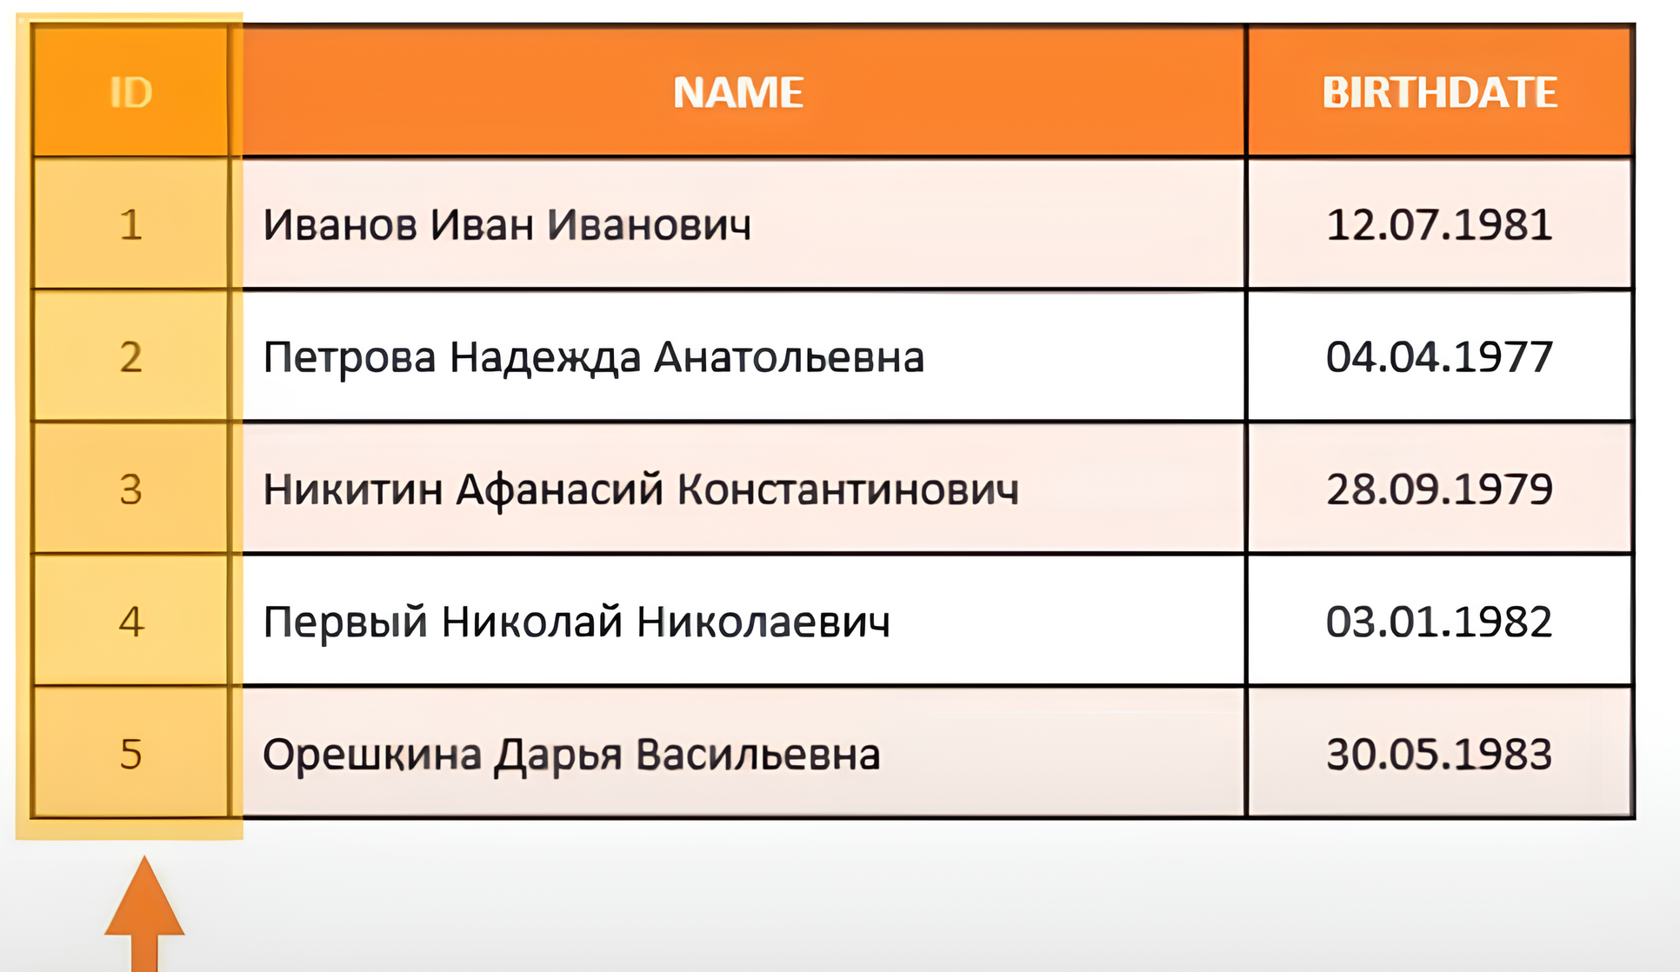
Первичный ключ
Первичный ключ — это особенное поле, в котором сохраняется уникальный идентификатор записи которая является уникальной.
Он нужен, чтобы у программиста и базы данных всегда была возможность однозначно обратиться к одной конкретной записи для её чтения, обновления или удаления.
Если назначить поле первичным ключом, то БД будет следить за тем, чтобы значение в этом поле больше не повторялось в таблице.

Slide 3
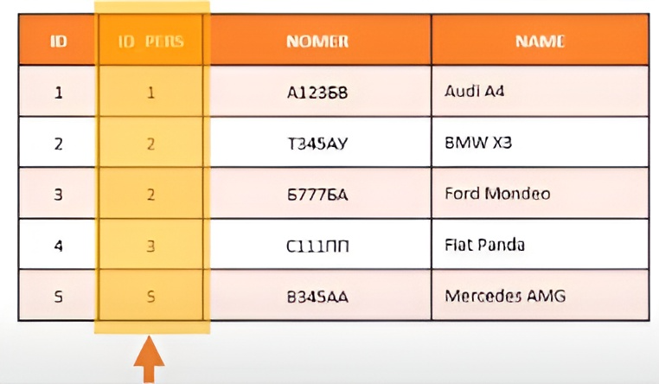
Вторичный ключ
Внешний ключ (вторичный ключ) – это такое поле, значение которого может повторяться в нескольких записях, т.е. он не является уникальным. Если по значению первичного ключа может быть найден один единственный экземпляр записи, то по вторичному ключу – несколько записей. Он служит для соединения одной таблицы с другой. С помощью вторичного ключа можно связаться из таблицы “Б” с конкретной строчкой из таблицы “А”

Slide 4
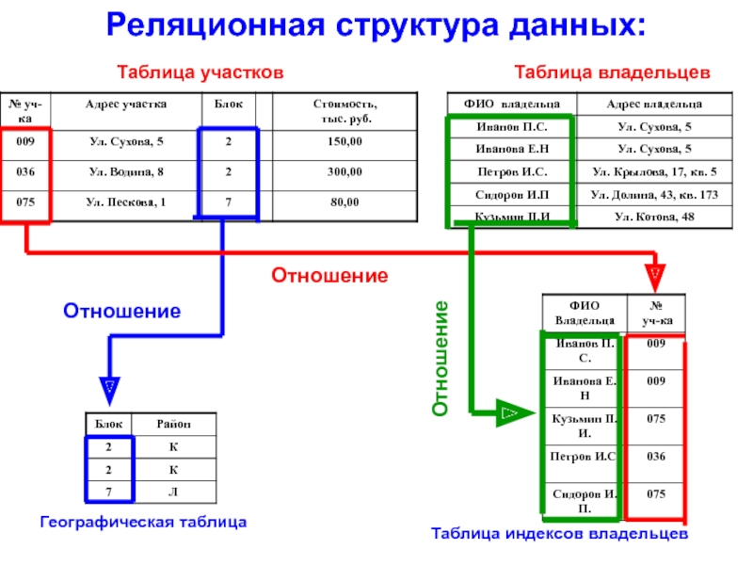
Логика в реляционных таблицах
Логика в реляционных таблицах базы данных составляется на основе установления связей между таблицами. Это позволяет организовать данные таким образом, чтобы они были легко доступны и обрабатываемы. Связи между таблицами устанавливаются с помощью первичных и внешних ключей, что позволяет объединять данные из различных таблиц и получать необходимую информацию.

Slide 5
Почему в таблице может быть два первичных ключа, как это работает, для чего их устанавливают?
В некоторых случаях возникает необходимость использования нескольких первичных ключей в одной таблице.В таблице может быть 2 первичных ключа если эта таблица является связующей для двух и более таблиц

Slide 6
Спасибо за внимание
Список используемых матерьялов:
https://www.youtube.com/watch?v=dQw4w9WgXcQ
https://htmlacademy.ru/blog/php/sql#:~:text=Первичный%20ключ%20—%20это%20особенное,больше%20не%20повторялось%20в%20таблице
https://www.youtube.com/watch?v=GQfC0nYrto8
https://studfile.net/preview/5388758/
https://www.youtube.com/watch?v=43yOFoEOKeI&t=1s

